Slide 1
6. АНАЛИЗ ЭКОНОМИЧЕСКОГО РОСТА.
6.1. ЭКОНОМИЧЕСКИЙ РОСТ И ЭКОНОМИЧЕСКОЕ РАЗВИТИЕ.
6.2. КОНЦЕПЦИИ ЭКОНОМИЧЕСКОГО РОСТА. МОДЕЛИ ЭКОНОМИЧЕСКОГО РОСТА.
6.3. АНАЛИЗ ЗАПАЗДЫВАНИЙ В ПРОЦЕССЕ ЭКОНОМИЧЕСКОГО РОСТА.
6.4. ЭКОНОМИЧЕСКИЙ РОСТ И НАКОПЛЕНИЕ.
6.2.
ТЕОРИЯ РОСТА ПЕРВОНАЧАЛЬНО НАШЛА СЕБЕ МЕСТО В МАКРОЭКОНОМИЧЕСКОЙ, А НЕ В
МИКРОЭКОНОМИЧЕСКОЙ ТЕОРИИ, НЕСМОТРЯ НА ИЗВЕСТНЫЕ ТРУДЫ Й. ШУМПЕТЕРА:
SCHUMPETER J. THE THEORY OF ECONOMIC DEVELOPMENT. CAMBRIDGE, MA: HARVARD UNIVERSITY
PRESS, [1912] 1934.
SCHUMPETER J. CAPITALISM, SOCIALISM AND DEMOCRACY. NEW YORK: HARPER AND BROTHERS, 1942.
SCHUMPETER J. HISTORY OF ECONOMIC ANALYSIS. NEW YORK: OXFORD UNIVERSITY PRESS, 1954.
В ЭТИХ РАБОТАХ ПОДЧЕРКИВАЕТСЯ РОЛЬ ФИРМЫ И КОНКУРЕНЦИИ В ПРОЦЕССЕ РОСТА. ТЕМ НЕ
МЕНЕЕ ТЕОРИЯ РОСТА ПРЕВРАТИЛАСЬ ПРЕИМУЩЕСТВЕННО В ОТВЕТВЛЕНИЕ ОБЩЕЙ
МАКРОЭКОНОМИЧЕСКОЙ ТЕОРИИ. ЗА РАБОТАМИ СОЛОУ И ЛУКАСА ЗДЕСЬ ПОСЛЕДОВАЛ ЦЕЛЫЙ
РЯД ПУБЛИКАЦИЙ [ ИХ ОБЗОР МОЖНО ПОСМОТРЕТЬ: SYMPOSIUM: NEW GROWTH THEORY. – JOURNAL
OF ECONOMIC PERSPECTIVES, VII, WINTER 1993, P. 3-82. TEMPLE J. THE NEW GROWTH EVIDENCE. –
JOURNAL OF ECONOMIC LITERATURE, XXXVII, MARCH 1999, P. 112-156].
АНАЛИЗ РОСТА ОТКРЫЛ ШИРОКИЕ ВОЗМОЖНОСТИ ДЛЯ ЭМПИРИЧЕСКОЙ ПРОВЕРКИ
ТЕОРЕТИЧЕСКИХ ПОСТРОЕНИЙ. МАКРОЭКОНОМИЧЕСКИЕ ТЕОРИИ ИССЛЕДОВАНИЯ РОСТА,
НАПРИМЕР, ПОЗВОЛИЛИ ПОЛУЧИТЬ ДАННЫЕ, ХАРАКТЕРИЗУЮЩИЕ РАЗМЕРЫ ВКЛАДА ИННОВАЦИЙ
В ЭКОНОМИЧЕСКИЙ РОСТ. ПРИЧЕМ ИННОВАЦИИ ПРИЗНАЮТСЯ ЭНДОГЕННЫМ ФАКТОРОМ РОСТА.

Slide 2




«СОВРЕМЕННЫЕ МОДЕЛИ РОСТА, ПО МНЕНИЮ У. БАУМОЛЯ, ВЗЯТЫЕ КАК ТЕОРЕТИЧЕСКИЕ КОНСТРУКЦИИ,
НЕ СЛИШКОМ ОТЛИЧАЮТСЯ ОТ КЛАССИЧЕСКИХ МОДЕЛЕЙ РИКАРДО И ЕГО СОВРЕМЕННИКОВ. НЕ
СОСТАВИЛО БЫ БОЛЬШОГО ТРУДА ПЕРЕВЕСТИ ВЕЛИЧЕСТВЕННУЮ РИКАРДИАНСКУЮ МОДЕЛЬ РОСТА
НА МАТЕМАТИЧЕСКИЙ ЯЗЫК. ДЕЙСТВИТЕЛЬНО О РИКАРДО МОЖНО СКАЗАТЬ ТО ЖЕ САМОЕ (ПРИЧЕМ
С ЕЩЕ БОЛЬШИМ ОСНОВАНИЕМ), ЧТО ЭДЖУОРТ СКАЗАЛ О МАРШАЛЛЕ: ОН НОСИТ “ПОД
ЛИТЕРАТРУНЫМИ ОДЕЖДАМИ КИРАСУ МАТЕМАТИКИ”. В ЭТОЙ ХОРОШО ИЗВЕСТНОЙ МОДЕЛИ
КОЛИЧЕСТВА ТРУДА, КАПИТАЛА И ЗЕМЛИ ОПРЕДЕЛЯЮТ ВЫПУСК ПРИ УБЫВАЮЩЕЙ ДОХОДНОСТИ
ПЕРВЫХ ДВУХ ВИДОВ ЗАТРАТ. ТОГДА ПРЕВЫШЕНИЕ ВЫПУСКА НАД ДИФФЕРЕНЦИАЛЬНОЙ РЕНТОЙ И
МИНИМАЛЬНО НЕОБХОДИМОЙ (НО НЕ ФАКТИЧЕСКОЙ) ЗАРПЛАТОЙ БУДУТ ОПРЕДЕЛЯТЬ НАКОПЛЕНИЕ
КАПИТАЛА И РОСТ НАРОДОНАСЕЛЕНИЯ»
У. БАУМОЛЬ. ЧЕГО НЕ ЗНАЛ АЛЬФРЕД МАРШАЛЛ: ВКЛАД XX СТОЛЕТИЯ В ЭКОНОМИЧЕСКУЮ ТЕОРИЮ//
ВОПРОСЫ ЭКОНОМИКИ, 2001, №2.- С. 73-107.
BAUMOL U. WHAT MARSHALL DIDN T KNOWW: ON THE TWENTIETH CENTURY S CONTRIBUTIONS TO ECONOMICS.-
THE QUARTERLY JOURNAL OF ECONOMICS, 2000, VOL, CXV, No 1 (FEBRUARY).
ОПИСАННОМ СЛОВАМИ БАУМОЛЯ МЕХАНИЗМЕ СУЩЕСТВЕННУЮ РОЛЬ ИГРАЕТ ПРОИЗВОДСТВЕННАЯ
СВЯЗЬ, КОТОРУЮ МОЖНО ВЫРАЗИТЬ ТАК:
(6.1)
ГДЕ
СООТВЕТСТВЕННО СОВОКУПНЫЙ ВЫПУСК, ТРУД, КАПИТАЛ, ИСПОЛЬЗУЕМАЯ
ЗЕМЛЯ;
- РОСТ ПРОИЗВОДИТЕЛЬНОСТИ ЗА СЧЕТ ЭКЗОГЕННЫХ ИННОВАЦИЙ.
КОНЕЧНО, РИКАРДО НЕ ИСПОЛЬЗОВАЛ ФУНКЦИЮ КОББА-ДУГЛАСА, ОН НЕ ПЫТАЛСЯ
ПРЕДСТАВИТЬ ИННОВАЦИИ КАК ЭНДОГЕННЫЙ ПРОЦЕСС, ДЕЛАЯ ФУНКЦИЕЙ
СОВОКУПНЫХ ВЛОЖЕНИЙ В ЧЕЛОВЕЧЕСКИЙ КАПИТАЛ ЛИБО ИНВЕСТИЦИЙ В ИННОВАЦИОННУЮ
ДЕЯТЕЛЬНОСТЬ. ОДНАКО ПЕРЕЧИСЛЕННЫЕ РАЗЛИЧИЯ - ВСЕГО ЛИШЬ МОДИФИКАЦИИ НАУЧНОЙ
КОНСТРУКЦИИ РИКАРДО, А НЕ ТЕОРЕТИЧЕСКИЙ ПРОРЫВ. РОЛЬ МОДЕЛЕЙ ТИПА КОББА-ДУГЛАСА
ПРЕИМУЩЕСТВЕННО В ТОМ, ЧТО ОНИ ОБЛЕГЧИЛИ ЭМПИРИЧЕСКИЕ ИССЛЕДОВАНИЯ.

Slide 3
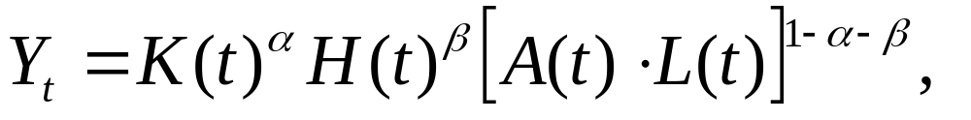

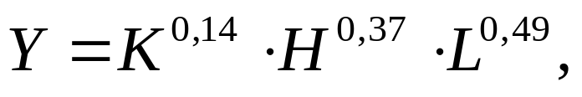
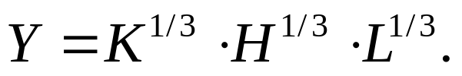
ПРИМЕР.
Г. МЭНКЬЮ, Д. РОМЕР И Д. УЭЙЛ В РАСШИРЕННОЙ МОДЕЛИ СОЛОУ, РАЗДЕЛЯЯ КАПИТАЛ НА
ФИЗИЧЕСКИЙ И ЧЕЛОВЕЧЕСКИЙ, ВВЕЛИ ПРОИЗВОДСТВЕННУЮ ФУНКЦИЮ:
MANKIW G., ROMER D., WEIL D . CONTRIBUTION TO THE EMPIRICS OF ECONOMIC GROWTH// QUARTERLY
JOURNAL OF ECONOMICS. 1992. VOL. 107 (2).
(6.2)
ГДЕ
- ЧЕЛОВЕЧЕСКИЙ КАПИТАЛ.
ЭМПИРИЧЕСКИЙ АНАЛИЗ МОДЕЛИ (6.2) ПО 62 СТРАНАМ МИРА ПРИВЕЛ К ОПРЕДЕЛЕННЫМ ВЫВОДАМ.
ДЛЯ ВЫСОКОРАЗВИТЫХ СТРАН:
(6.3)
А ДЛЯ СРЕДНРАЗВИТЫХ СТРАН:
(6.4)
ИЗ (6.3) И (6.4) СЛЕДУЕТ, ЧТО В ЦЕЛОМ УРОВЕНЬ РАЗВИТИЯ ЧЕЛОВЕЧЕСКОГО КАПИТАЛА ВЫШЕ,
ЧЕМ УРОВЕНЬ РАЗВИТИЯ ФИЗИЧЕСКОГО КАПИТАЛА.

Slide 4
СУТЬ ПРОБЛЕМЫ ЭКОНОМИЧЕСКОГО РОСТА РАЗЪЯСНИЛ И. ШУМПЕТЕР. ОН СПРАВЕДЛИВО СЧИТАЛ, ЧТО
КОНКУРЕНЦИЯ, ИННОВАЦИИ И ПРЕДПРИНИМАТЕЛЬСТВО (ФИРМЫ И ИХ ПОВЕДЕНИЕ) ЯВЛЯЮТСЯ
ГЛАВНЫМ МЕХАНИЗМОМ ЭКОНОМИЧЕСКОГО РОСТА.
В СОВРЕМЕННОЙ МИРОВОЙ ЭКОНОМИЧЕСКОЙ ТЕОРИИ ПРИНЯТО РАЗЛИЧАТЬ МОДЕЛИ (ТЕОРЕТИЧЕСКИЕ)
ЭКОНОМИЧЕСКОГО РАЗВИТИЯ, ПРЕДЛАГАЕМЫЕ КЕЙНСИАНЦАМИ (МАКРОЭКОНОМИЧЕСКИЙ ПОДХОД),
НЕОКЛАССИКАМИ (МИКРОЭКОНОМИЧЕСКИЙ ПОДХОД) И ИНСТИТУЦИОНАЛИСТАМИ..
ТАБЛИЦА 6.1
СОДЕРЖАНИЕ ТЕОРЕТИЧЕСКИХ МОДЕЛЕЙ ЭКОНОМИЧЕСКОГО РОСТА И РАЗВИТИЯ
КЕЙНСИАНЦЫ | НЕОКЛАССИКИ | ИНСТИТУЦИОНАЛИСТЫ
КЕИНСИАНСКИЙ ПОДХОД К ПРОБЛЕМАМ РОСТА ОКАЗАЛСЯ ОГРАНИЧЕННЫМ ПОТОМУ, ЧТО АКЦЕНТИРОВАЛ ВНИМАНИЕ ЛИШЬ НА ВОПРОСАХ ЭФФЕКТИВНОГО ИСПОЛЬЗОВАНИЯ РЕСУРСОВ И ТЕХНОЛОГИЙ. В ШИРОКОМ СМЫСЛЕ В ПРОБЛЕМУ РАЗВИТИЯ КРОМЕ РОСТА НЕ ВКЛЮЧЕНЫ И ДРУГИЕ ФАКТОРЫ. | РАЗВИТИЕ ЕСТЬ ОДНОВРЕМЕННЫЙ ПРОЦЕСС РОСТА И СУЩЕСТВЕННЫХ СОПУТСТВУЮЩИХ ИЗМЕНЕНИЙ, СПОСОБСТВУЮЩИХ ПРЕВРАЩЕНИЮ ОДНОГО КАЧЕСТВА (ТРАДИЦИОННАЯ ЭКОНОМИКА) В ДРУГОЕ (СОВРЕМЕННАЯ ЭКОНОМИКА). РАЗВИТИЕ УСКОРЯЕТСЯ, КОГДА СОЗДАНА КОНКУРЕНТНАЯ СРЕДА, СТИМУЛИРУЮЩАЯ РАЗВИТИЕ, ПРЕЖДЕ ВСЕГО, ВНУТРЕННИХ РЫНКОВ. | РАЗВИТИЕ ВКЛЮЧАЕТ СЕБЯ НЕ ТОЛЬКО ЭКОНОМИЧЕСКУЮ ПОДСИСТЕМУ, НО И ШИРОКИЙ СПЕКТР НЕЭКОНОМИЧЕСКИХ ПЕРЕМЕННЫХ, ВКЛЮЧАЯ ФОРМАЛЬНЫЕ И НЕФОРМАЛЬНЫЕ ИНСТИТУТЫ, КУЛЬТУРУ И ВСЮ СИСТЕМУ ЦЕННОСТЕЙ, БЕЗ КОТОРОЙ ПОЛНОЦЕННОЕ РАЗВИТИЕ НЕВОЗМОЖНО.

Slide 5
Детерминанты экономического развития
новый
уровень
развития
Новая
Институциональная
среда
Новый
уровень
развития
новое качество инноваций
Институциональная
среда
новая структура экономики
инновации
Эффективный
сдвиг
структуры
новое качество
инвестиций
структура экономики
эффективный
сдвиг
структуры
инвестиции
время

Slide 6



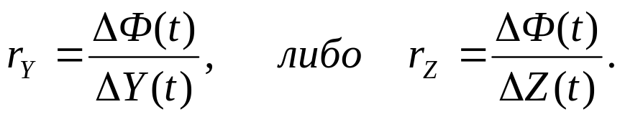
6.3.
ПРЕДПОСЫЛКА О МГНОВЕННОЙ РЕАКЦИИ ПРОИЗВОДСТВА НА ИЗМЕНЕНИЕ ОБЪЕМА И КАЧЕСТВА
ИСПОЛЬЗУЕМЫХ В НЕМ РЕСУРСОВ, КОТОРУЮ ПРИНИМАЮТ ПРИ ПОСТРОЕНИИ КИНЕМАТИЧЕСКИХ
ПФ, НЕ ОТВЕЧАЕТ ЭКОНОМИЕЧСКОЙ РЕАЛЬНОСТИ. ОНА НЕ УЧИТЫВАЕТ ЗАПАЗДЫВАНИЙ МЕЖДУ
ЗАТРАТАМИ И РЕЗУЛЬТАТАМИ.
ЭТИ ОБСТОЯТЕЛЬСТВА ПРИОБРЕТАЮТ ОСОБОЕ ЗНАЧЕНИЕ ПРИ АНАЛИЗЕ ИНТЕНСИВНОГО
РАЗВИТИЯ ПРОИЗВОДСТВА. ДЕЛО В ТОМ, ЧТО И ЗАТРАТЫ, СВЯЗАННЫЕ С ПОВЫШЕНИЕМ КВАЛИФИКАЦИИ
РАБОЧЕЙ СИЛЫ. И ВВОД В ДЕЙСТВИЕ ОСНОВНЫХ ФОНДОВ УЛУЧШЕННОГО КАЧЕСТВА НЕ СРАЗУ
СКАЗЫВАЮТСЯ НА ВЫПУСКЕ ПРОДУКЦИИ. В ОЦЕНОЧНЫХ ПОКАЗАТЕЛЯХ ТРУДОЕМКОСТИ И
ФОНДОЕМКОСТИ ОТРАЖАЮТСЯ И УВЕЛИЧЕНИЕ ЗАТРАТ НА КВАЛИФИЦИРОВАННУЮ РАБОЧУЮ СИЛУ, И
НОВЫЕ ФОНДЫ, И ЗАПАЗДЫВАЮЩИЙ ВО ВРЕМЕНИ ПРИРОСТ ВЫПУСКА, ПРИЧЕМ ЭТИ ФАКТОРЫ
ДЕЙСТВУЮТ НЕОДНОВРЕМЕННО, ПРОИСХОДИТ И ПРОЦЕСС ЗАМЕЩЕНИЯ ОДНОГО ФАКТОРА ДРУГИМ.
ПОЭТОМУ ОБЩАЯ ЭФФЕКТИВНОСТЬ ПРОИЗВОДСТВА МОЖЕТ РАСТИ ВМЕСТЕ С РОСТОМ ФОНДОЕМКОСТИ,
ЭФФЕКТОМ МАСШТАБА ПРОИЗВОДСТВА И ДРУГИМИ ФАКТОРАМИ.
ПО УКАЗАННЫМ ПРИЧИНАМ ИНТЕНСИВНОЕ РАЗВИТИЕ ПРОИЗВОДСТВА ПРОТЕКАЕТ НЕРАВНОМЕРНО.
ВО ВРЕМЯ ОБНОВЛЕНИЯ ОСНОВНЫХ ФОНДОВ СНАЧАЛА ФОНДОЕМКОСТЬ РАСТЕТ, ПОКА НОВЫЕ ФОНДЫ
ВВОДЯТСЯ В ЭКСПЛУАТАЦИЮ И ОСВАИВАИЮТСЯ. ЗАТЕМ НАСТУПАЕТ ПЕРИОД ИХ «ОТДАЧИ» В
ПРОИЗВОДСТВЕ, И ФОНДОЕМКОСТЬ СРАВНИТЕЛЬНО БЫСТРО СНИЖАЕТСЯ. ДАЛЕЕ, КОГДА ЭТИ ФОНДЫ
ФИЗИЧЕСКИ И МОРАЛЬНО СТАРЕЮТ, СНИЖЕНИЕ ФОНДОЕМКОСТИ ЗАМЕДЛЯЕТСЯ, ОНА СТАБИ ЛИЗИРУЕТСЯ
ИЛИ ДАЖЕ ПРОЯВЛЯЕТ ТЕНДЕНЦИЮ К ЗАМЕТНОМУ РОСТУ. НОВЫЙ ИМПУЛЬС СВЯЗАН СО СЛЕДУЮЩИМ
ЭТАПОМ ОБНОВЛЕНИЯ ФОНДОВ.
ОСОБЕННО СИЛЬНЫМ КОЛЕБАНИЯМ ПОДВЕРЖЕН КОЭФФИЦИЕНТ ПРИРОСТНОЙ ФОНДОЕМКОСТИ
(ЛИБО КАПИТАЛОЕМКОСТИ), Т.Е. ОТНОШЕНИЕ ПРИРОСТА ОПФ ( ) К ПРИРОСТУ ВВП ( )
ЛИБО ВАЛОВОГО ПРОДУКТА В ДАННОМ ГОДУ:
(6.5)
НА ЭТОМ ПОКАЗАТЕЛЕ БОЛЕЕ ВСЕГО СКАЗЫВАЕТСЯ ЗАПАЗДЫВАНИЕ.

Slide 7
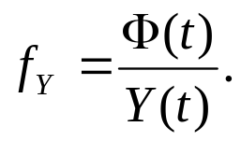





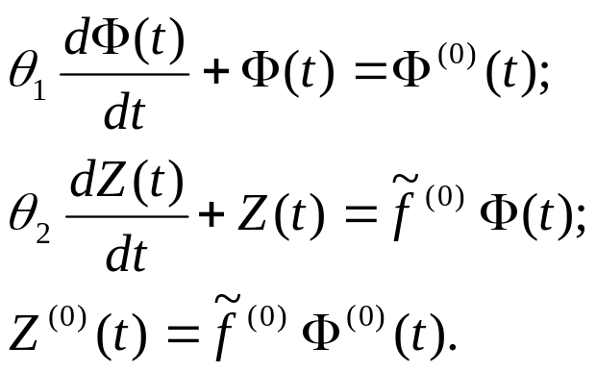




БОЛЕЕ ПРЕДСТАВИТЕЛЕН КОЭФФИЦИЕНТ ОБЩЕЙ ФОНДОЕМКОСТИ КАК ОТНОШЕНИЕ СТОИМОСТИ
ВСЕХ ОПФ КО ВСЕМУ ПРОИЗВЕДЕННОМУ ВВП В ДАННОМ ГОДУ
МОЖНО ПОСТРОИТЬ ВРЕМЕННОЙ РЯД КОЭФФИЦИЕНТОВ ФОНДООТДАЧИ ДЛЯ ОТДЕЛЬНЫХ
ОТРАСЛЕЙ ПРОМЫШЛЕННОСТИ РБ, ИСЧИСЛЕННЫХ КАК ОТНОШЕНИЕ ИНТЕНСИВНОСТИ ВЫПУСКА
ПРОДУКЦИИ К СТОИМОСТИ ОСНОВНЫХ ФОНДОВ , КОТОРЫЙ БУДЕТ ИМЕТЬ КОЛЕБАТЕЛЬНУЮ
ДИНАМИКУ В СВЯЗИ С ТЕМ, ЧТО ОСВОЕНИЕ ОФ СОПРОВОЖДАЕТСЯ СНИЖЕНИЕМ ФОНДООТДАЧИ,
КОТОРАЯ ЗАТЕМ БУДУЕ ВОЗРАСТАТЬ ПОТЕНЦИАЛЬНОЙ ВЕЛИЧИНЫ.
ЛИНЕЙНО-ОДНОРОДНАЯ МОДЕЛЬ (СИСТЕМА ЛИНЕЙНЫХ ОДНОРОДНЫХ ДИФФЕРЕНЦИАЛЬНЫХ УРАВНЕНИЙ),
ОПИСЫВАЮЩАЯ ЗАВИСИМОСТЬ МЕЖДУ ИНТЕНСИВНОСТЯМИ ВЫПУСКА ПРОДУКЦИИ И ИСПОЛЬЗОВАНИЯ
ФОНДОВ, УЧИТЫВАЮЩУЮ ЗАПАЗДЫВАНИЯ В РЕАЛИЗАЦИИ ПРОЦЕССА «ФОРМИРОВАНИЕ ФОНДОВ –
ВЫПУСК ПРОДУКЦИИ» (ЭТА ЗАВИСИМОСТЬ ОПРЕДЕЛЯЕТ ДИНАМИКУ НОРМЫ ФОНДОЕМКОСТИ) МОЖЕТ
БЫТЬ ПРЕДСТАВЛЕНА ИЗ ДВУХ НЕПРЕРЫВНЫХ ДИНАМИЧЕСКИХ ЗВЕНЬЕВ ПЕРВОГО ПОРЯДКА (СМ. П. 4.1).
В ЧАСТНОСТИ, ПЕРВОЕ МОДЕЛИРУЕТ ЗАПАЗДЫВАНИЕ «ФОРМИРОВАНИЕ - ВВОД ФОНДОВ» , ВТОРОЕ
- «ВВОД ФОНДОВ - ВЫПУСК ПРОДУКЦИИ) (РИС. 6.1). ТОГДА СИСТЕМА УРАВНЕНИЙ ДИНАМИКИ
РАССМАТРИВАЕМОГО ПРОЦЕССА ЗАПИШЕТСЯ В ВИДЕ:
(6.6)
РИС. 6.1.
ОБЩЕЕ РЕШЕНИЕ ПРИ ЭКСПОНЕНЦИАЛЬНОМ ЗАПАЗДЫВАНИИ ИМЕЕТ ВИД
(6.7)

Slide 8

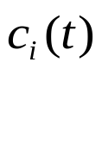

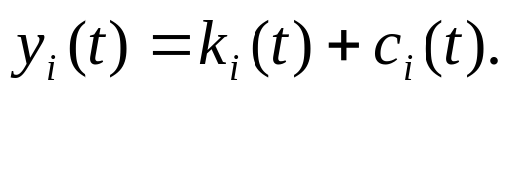
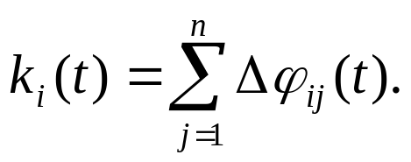
6.4.
В МАКРОЭКОНОМИЧЕСКОМ АНАЛИЗЕ ПРОЦЕССОВ РАСШИРЕННОГО ВОСПРОИЗВОДСТВА ОСНОВНОЕ ВНИМАНИЕ СОСРЕДОТОЧИВАЕТСЯ НА ЗАВИСИМОСТИ МЕЖДУ КАПИТАЛЬНЫМИ ВЛОЖЕНИЯМИ И РОСТОМ ВЫПУСКА ПРОДУКЦИИ. КАПИТАЛОВЛОЖЕНИЕ В ЭКОНОМИКУ ИЛИ ИНВЕТСИЦИИ
ОПРЕДЕЛЯЮТ НАКОПЛЕНИЕ В СТРАНЕ. НЕПОСРЕДСТВЕННЫМ ОБЪЕКТОМ ИССЛЕДОВАНИЯ,
ОСУЩЕСТВЛЯЕМОГО ЭКОНОМИКО-МАТЕМАТИЧЕСКИМИ МЕТОДАМИ, ЯВЛЯЮТСЯ ПРИЧИННО-СЛЕДСТВЕННЫЕ СВЯЗИ МЕЖДУ УКАЗАННЫМИ ПОКАЗАТЕЛЯМИ. ИСПОЛЬЗУЕМЫЕ ПРИ ЭТОМ МОДЕЛИ
ВЕСЬМА РАЗНООБРАЗНЫ. В КАЧЕСТВЕ ОДНОЙ ИЗ НИХ РАССМОТРИМ ДИНАМИЧЕСКУЮ МОДЕЛЬ
МОБа (МОДЕЛЬ «ЗАТРАТЫ-ВЫПУСК»), КОТОРАЯ ОТРАЖАЕТ ПРОЦЕСС РАЗВИТИЯ ЭКОНОМИКИ,
УСТАНАВЛИВАЯ ПРИ ЭТОМ СВЯЗЬ МЕЖДУ ПРЕДЫДУЩИМИ И ПОСЛЕДУЮЩИМИ ЭТАПАМИ РАЗВИТИЯ.
ОСНОВОЙ ПОСТРОЕНИЯ ТАКОЙ МОДЕЛИ СЛУЖИТ МАТЕМАТИЧЕСКАЯ ЗАВИСИМОСТЬ МЕЖДУ ВЕЛИЧИНОЙ КАПИТАЛЬНЫХ ВЛОЖЕНИЙ И ПРИРОСТОМ ПРОДУКЦИИ. РЕЧЬ ИДЕТ ОБ ИСПОЛЬЗОВАНИИ
СИСТЕМЫ ЛИНЕЙНЫХ РАЗНОСТНЫХ УРАВНЕНИЙ ПЕРВОГО ПОРЯДКА.
КАК ИЗВЕСТНО, В СТАТИЧЕСКОМ БАЛАНСЕ КАП.ВЛОЖЕНИЯ ОТРАЖАЮТСЯ ОБЩЕЙ ВЕЛИЧИНОЙ В
СОСТАВЕ КОНЕЧНОЙ ПРОДУКЦИИ. В ДИНАМИЧЕСКОЙ СХЕМЕ КОНЕЧНЫЙ ПРОДУКТ ДЕЛИТСЯ
НА ДВЕ ЧАСТИ:
ВЕЛИЧИНА, ПРЕДНАЗНАЧЕННАЯ ДЛЯ ЛИЧНОГО И ОБЩЕСТВЕННОГО ПОТРЕБЛЕНИЯ,
НАКОПЛЕНИЯ В НЕПРОИЗВОДСТВЕННОЙ СФЕРЕ, НА ЭКСПОРТ И Т.П.
ВЕЛИЧИНА, ХАРАКТЕРИЗУЮЩАЯ ИНТЕНСИВНОСТЬ ПРИРОСТА ОСНОВНЫХ ФОНДОВ
В ОТРАСЛЯХ.
(6.8)
ПОСКОЛЬКУ ВЕЛИЧИНА ИДЕТ НА ПРИРОСТ ФОНДОВ В ОТРАСЛЯХ, СПРАВЕДЛИВО
(6.9)

Slide 9
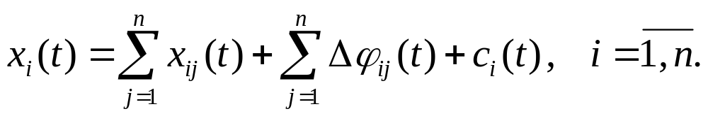
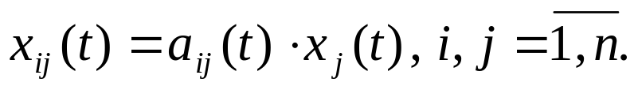






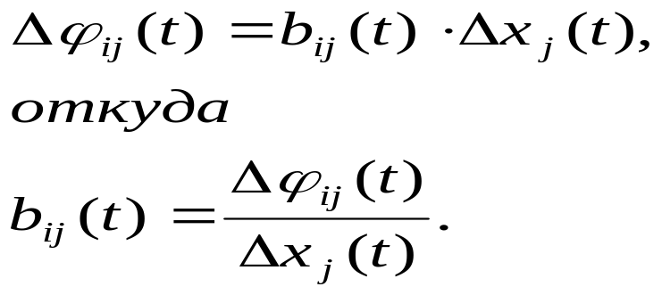
СЛЕДОВАТЕЛЬНО, СИСТЕМА УРАВНЕНИЙ ПРОИЗВОДСТВА И РАСПРЕДЕЛЕНИЯ ПРОДУКЦИИ В ДИНАМИЧЕСКОМ БАЛАНСЕ ПРИМЕТ ВИД
(6.10)
ПУСТЬ В СООТВЕТСТВИИ СО СТАТИЧЕСКИМ БАЛАНСОМ
(6.11)
ВЕЛИЧИНЫ ПРИРОСТА ФОНДОВ ОБУСЛОВЛИВАЮТ ПРИРОСТ ПРОДУКЦИИ ЗА ТОТ ЖЕ ПЕРИОД.
ПРИРОСТ ПРОДУКЦИИ ОТРАСЛИ ЗА ПЕРИОД РАВЕН РАЗНОСТИ ПРОИЗВОДСТВА
ПРОДУКЦИИ В ПЕРИОД И ПРЕДШЕСТВУЮЩИЙ ПЕРИОД , Т.Е.
(6.12)
ПРЕДПОЛОЖИМ, ЧТО ПРИРОСТ ФОНДОВ ПРЯМО ПРОПОРЦИОНАЛЕН ПРИРОСТУ ПРОДУКЦИИ
(6.13)
(6.14)

Slide 10
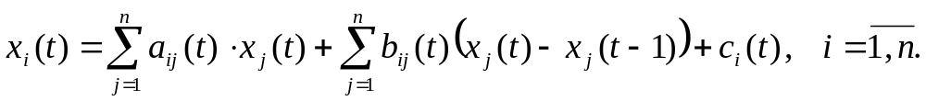

С УЧЕТОМ (6.11), (6.12) И (6.13) СООТНОШЕНИЯ (6.10) ПРИМУТ ВИД:
(6.15)
(6.15) ПРЕДСТАВЛЯЕТ СОБОЙ СИСТЕМУ ЛИНЕЙНЫХ РАЗНОСТНЫХ УРАВНЕНИЙ ПЕРВОГО ПОРЯДКА.
В МАТРИЧНОЙ ЗАПИСИ (6.15) ПРИОБРЕТЕТ ВИД:
(6.16)

